Slide 1
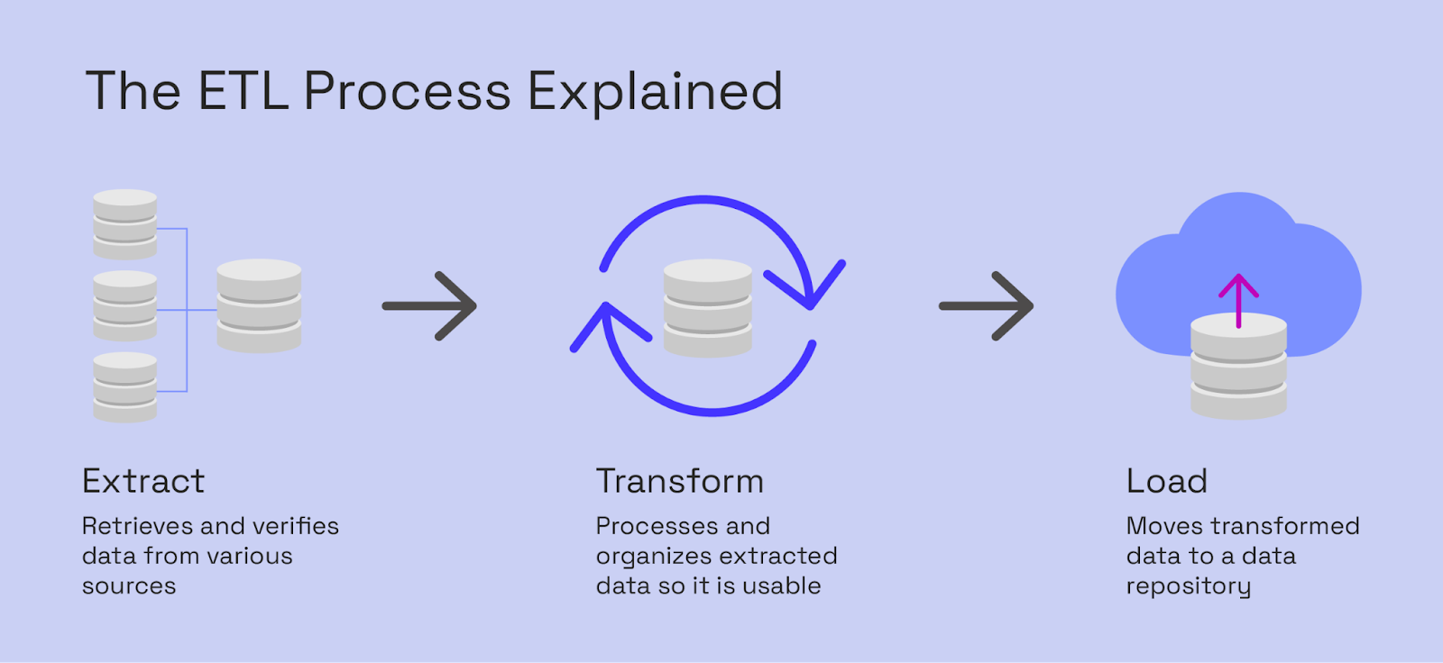
Repaso de ETL usando SSIS
Estephanie Gomez

Slide 2
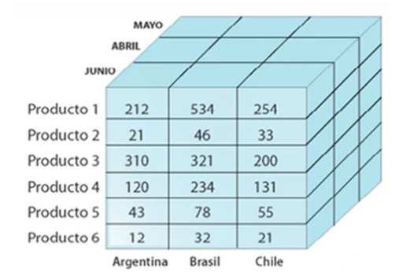
Introducción
ETL | Cubo OLAP
Extract (Extracción): Recuperamos datos de diversas fuentes como bases de datos, archivos o APIs. Transform (Transformación): Limpieza y normalización para adecuar los datos al formato requerido. Load (Carga): Los datos transformados se cargan en un almacén de datos (Data Warehouse o cubo). | Online Analytical Processing es una estructura que organiza datos para realizar análisis rápidos y multidimensionales.

Slide 3
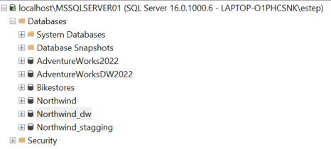
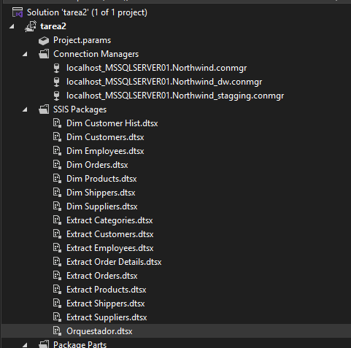
Descripción
Bases de datos
Extracción
Transformación
Northwind
Northwind stage
Northwind stage
Northwind dw
Packages
Connection Managers

Slide 4
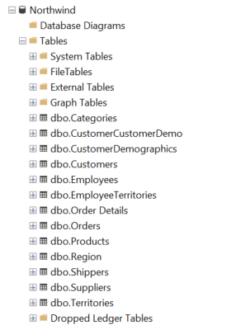
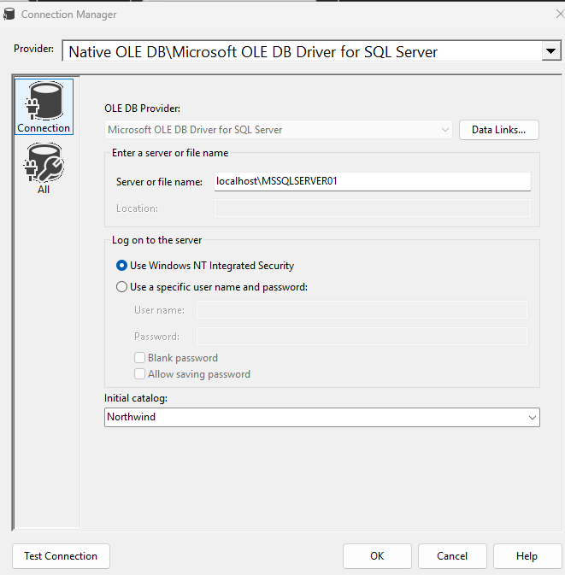
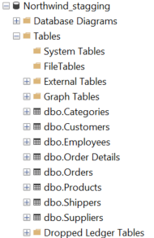
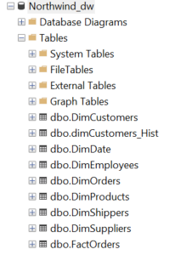
Connection Manager
Northwind_stage
Northwind_dw

Slide 5
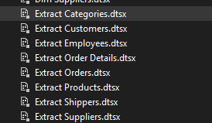
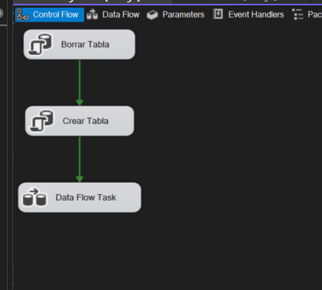
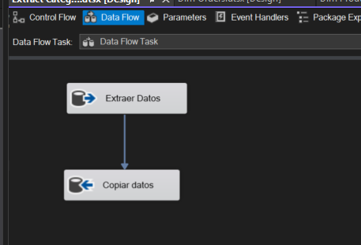
Extracción
Control Flow
Data Flow
Northwind_Stage

Slide 6
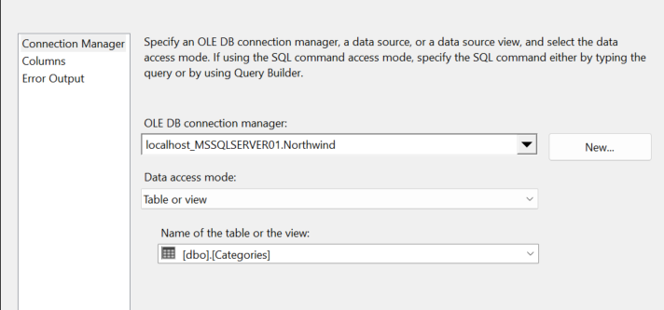
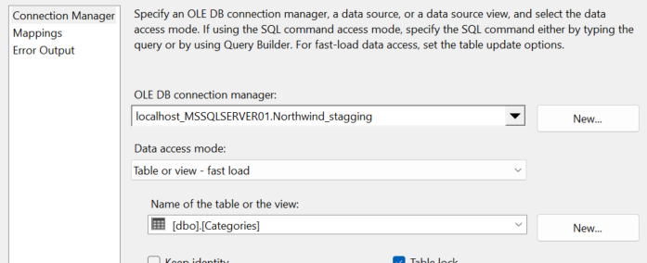
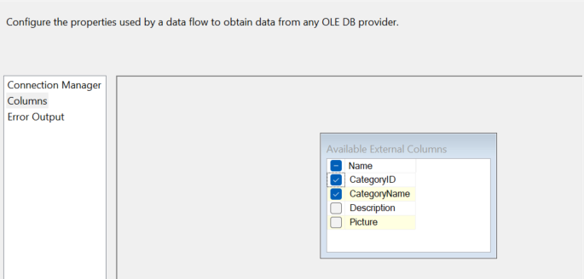
Extracción
Source: Northwind
Copia: Northwind Stage
Nota: No todos los datos se copian al 100%

Slide 7
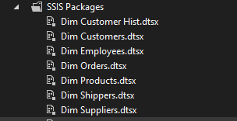
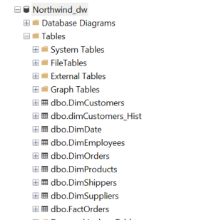
Transformación
Paquetes “Dim”
Northwind_DW
Aspectos Importantes:
La fuente viene de Northwind_stage hacia Northwind_dw
El objetivo es crear las dimensiones del cubo OLAP

Slide 8
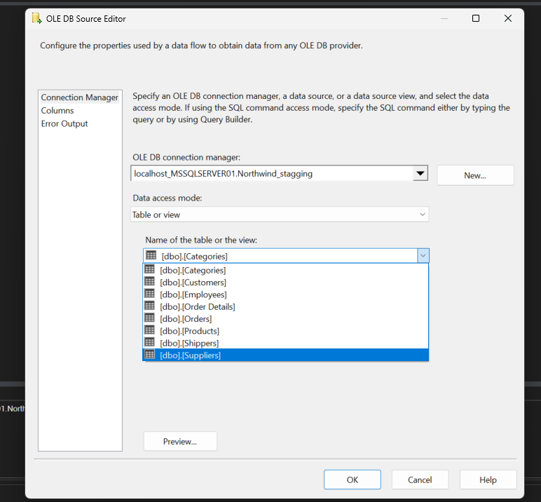
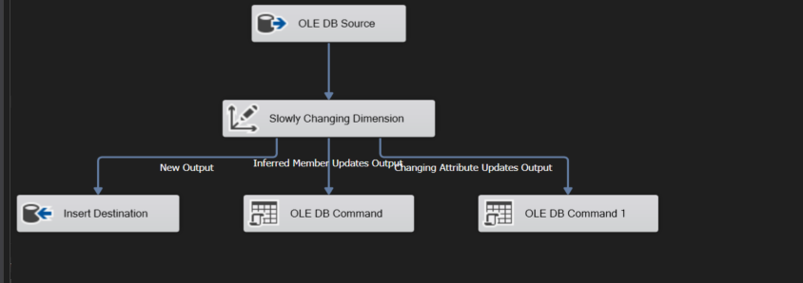
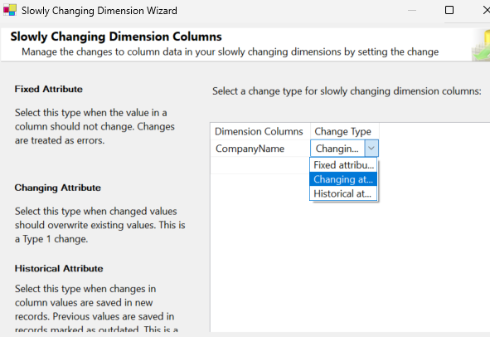
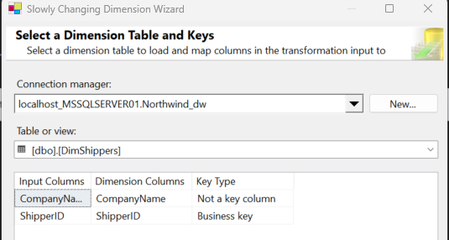
Transformación

Slide 9

Tips
Asegurarse de que Delay Validation tenga valor True
ID: Generar un ID siempre, sobre todo cuando se copian paquetes
Propiedades de los paquetes

Slide 10
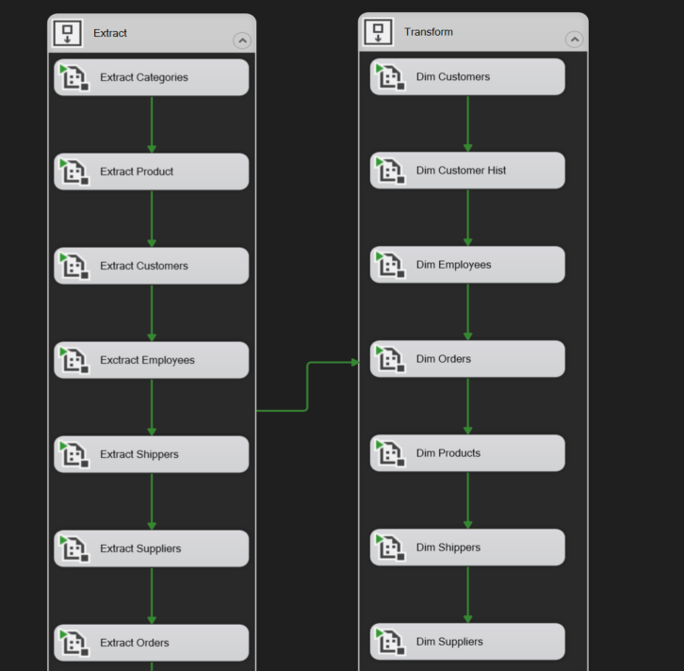
Orquestación
Extracción
Paquetes de extract Northwind hacia Northwind stage
Transformación
Paquete de dimensiones Northwind stage hacia Nowthwind dw
Herramienta nos permite ejecutar por bloques todos los paquetes, en este caso no hay dependencias, y se conectan directamente,

Slide 11
Ejecución

